Slide 1
Связь между величинами
Автор: учитель математики МБОУ «Лицей№10»
Сорокина Елена Николаевна

Slide 2
Проверка готовности к уроку

Slide 3
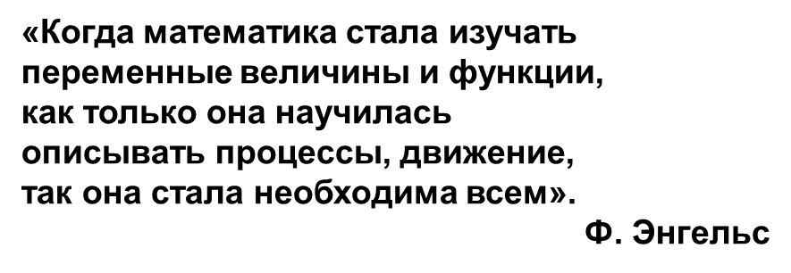
Цель урока:
применить представлений о функции, как математической модели для описания реальных процессов

Slide 4
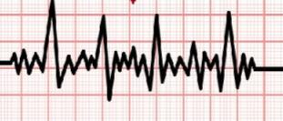
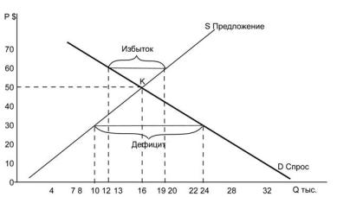
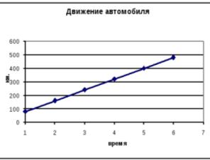
Применение связей между величинами (функциональные зависимости)
В медицине
В экономике
В физике и …..???

Slide 5
Разгадать кроссворд
 |  |  |  |  |  |  |  | 1
 |  |  |  |  |  |  |  |  |  | 2
 |  |  |  |  |  |  |  | 3
 |  | 4
 |  |  |  | 5
 |  |  |  |  | 6
 |  |  | 7
8
 |  |  |  |  |  |  |  |  |  | 9

Slide 6
Ответ:
 |  |  |  |  |  |  | а | б | с | ц | и | с | с | а
 |  |  |  |  |  |  |  |  | т | а | б | л | и | ц | а
 |  |  |  |  |  |  | г | р | а | ф | и | к
 |  | а | р | г | у | м | е | н | т
 |  |  |  | ф | у | н | к | ц | и | я
 |  |  | н | е | з | а | в | и | с | и | м | а | я
 |  |  | о | р | д | и | н | а | т | а
о | п | р | е | д | е | л | е | н | и | я
 |  |  |  |  |  |  |  |  | к | а | н | и | к | у | л | ы

Slide 7
Лист самооценки:

Slide 8
ЖЕСТОВАЯ ОЦЕНКА
Понятно, но допускаю ошибки
Многое непонятно
Все отлично понял

Slide 9
Статистическая лаборатория по обработке данных 7А класса
1 группа Обработка данных результатов успеваемости 7А класса за 2 четверть.
2 группа Обработка данных занятости в доп. образовании учащихся 7А класса

Slide 10
Задание 1 Используя данные документов, составить таблицы
1 группа. Таблица качества 7А класса по предметам по итогам 2 четверти
2 группа. Таблица занятости учащихся в различных кружках и секциях
 | % качества знаний = (кол-во «отличников» + кол-во «ударников») х 100% : (общее кол-во учащихся)
 | Спортивные- с., развивающие- р., рисование- ИЗО, танцы-т., творчество-тв., не посещают- н.

Slide 11
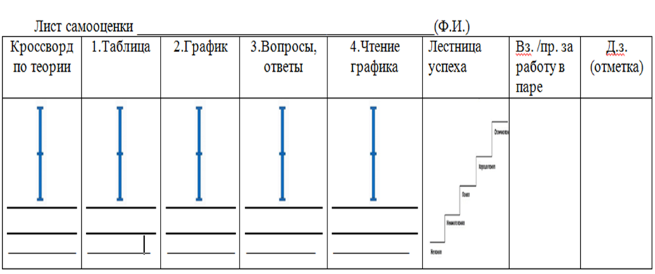
Лист самооценки:

Slide 12
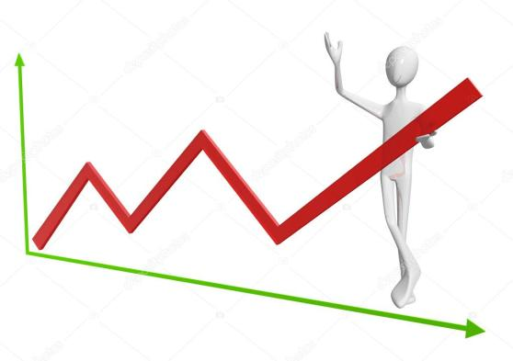
Задание 2 Используя данные таблицы из задания 1, построить график

Slide 13
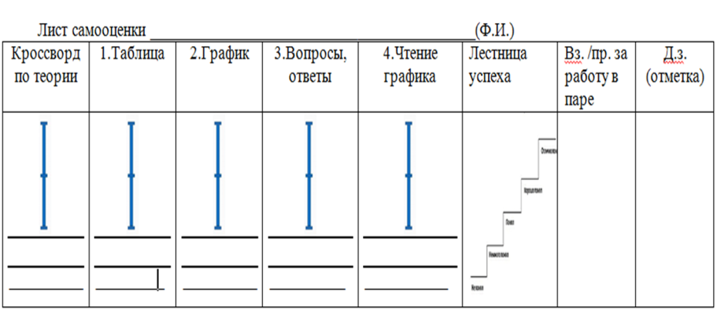
Лист самооценки:

Slide 14
Задание 3 Используя построенный график, сформулировать вопросы и записать к нему ответы

Slide 15
Лист самооценки:

Slide 16
Чтение графика
Итоги ККР по математике 7 А класс
Ответить на вопросы:
Какой % из Вас показал уровень знаний ниже базового?
На сколько % больше показали повышенного уровня знаний, чем базоваго2?
На каком уровне усвоения находится большая часть учащихся вашего класса?

Slide 17
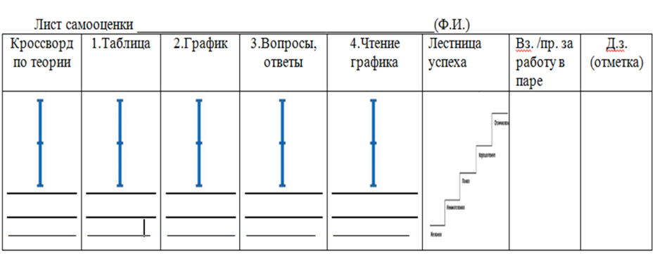
Лист самооценки:

Slide 18
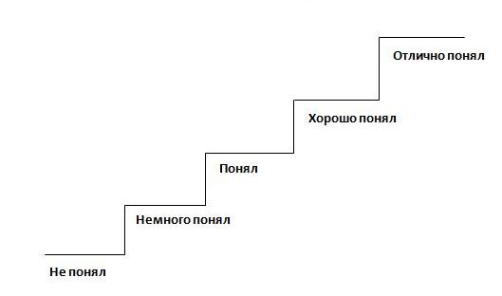
ИТОГОВАЯ Самооценка знаний «Лестница успеха»

Slide 19
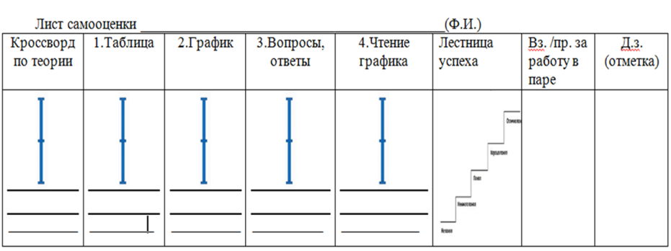
Лист самооценки:

Slide 20
Построить таблицу и график зависимости ср. балла предметов по личным данным за IIIчетверть из эл. журнала, сформулировать 3 вопроса к графику и записать к ним ответы.

Slide 21
«Открытый МИКРОФОН»
Сегодня я узнал …
Было интересно…
Я понял, что …
Теперь я могу …
Меня удивило …
Урок дал мне для жизни …
Мне захотелось …
Я научился …
Я выполнял задания …

